Slide 1
JETZT!

Slide 2
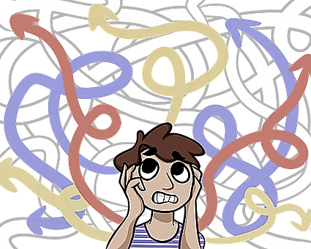
VUCA- World
 | REALITÄT |  | → Was wir lernen müssen!
 | VOLATILITY Unbeständigkeit | V | VISIONen entwickeln, eigenverantwortlich handeln
 | UNCERTAINTY Unsicherheit | U | UNDERSTANDING: Strukturen, Sinn erkennen; wissen, WARUM WAS zu tut ist
 | COMPLEXITY Komplexität | C | CLARITY Fokus auf PRIORITÄTEN
 | AMBIGUITY Mehrdeutigkeit | A | AGILITY- FLEXIBEL Herausforderungen annehmen, Fehler zum Lernen nutzen, ..
Notes:
Wie kann man dem begegnen? Wie kann man junge Menschen stark machen und vorbereiten?

Slide 3
Was kann BILDUNG bewirken?
https://youtu.be/Ax5cNlutAys
https://youtu.be/n7dgWnPIENU
www.youtube.com/watch?v=Ax5cNlutAysbe

Slide 4
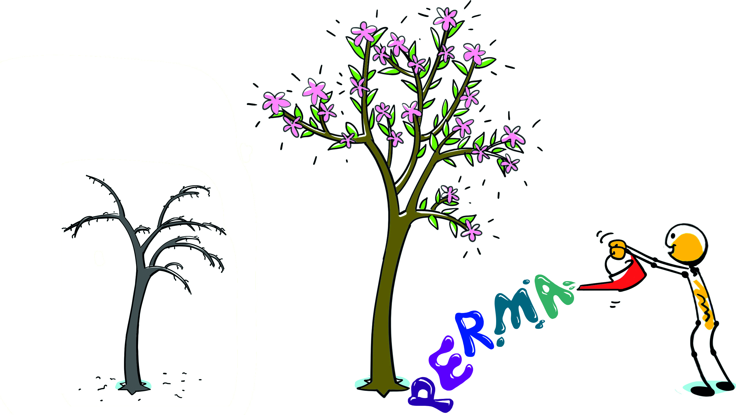
Gesellschaftliches Wohlergehen
Potenzial-
Entfaltung
Kollektiver „Wohl“stand
Bildung

Slide 5
… damit wir alle eine GUTE ZUKUNFT haben!
Klimakatastrophe-finanzielle Instabilität- - Fundamentalismus & Intoleranz→politisch & religiös-technologischer Umbruch
DER WEG DAHIN IST HERAUSFORDERND

Slide 6
WIE SOLL SCHULE DAS SCHAFFEN?
Wo anfangen, …
zu entrümpeln
neu anzuordnen
Neues einzubauen
zu vernetzen

Slide 7
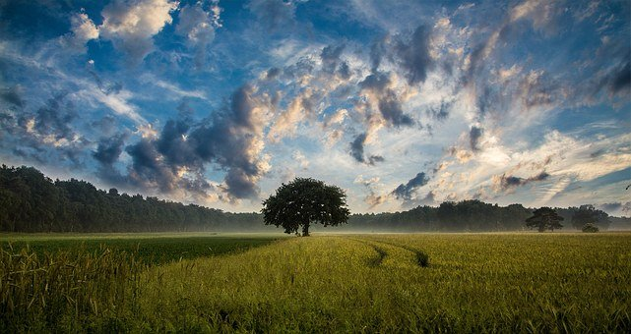
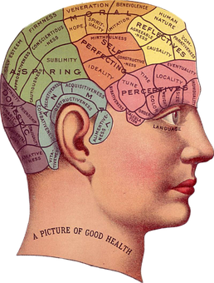
Wir brauchen menschliche Weisheit und Vielseitigkeit zum Wachsen und Weiterleben!
Können Computer das lösen?
NEIN!

Slide 8
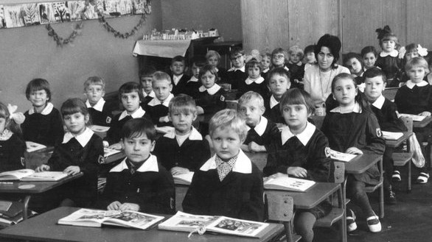
ABER … Lehrplan und Schulorganisation stammen aus dem 18. Jahrhundert.

Slide 9
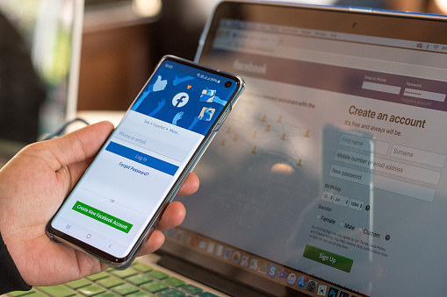
… und passen teilweise nicht in die Gegenwart

Slide 10
… oder gar in die Zukunft.

Slide 11
Technologien und Bildungsanforderungen entwickeln sich rasant!

Slide 12
Der
Lehrstoff
wird immer umfangreicher

Slide 13
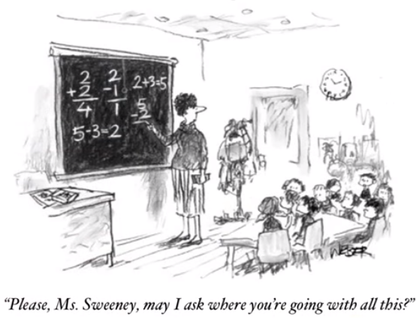
… und viele fragen bei vielen Inhalten nach deren Relevanz für die Zukunft.

Slide 14
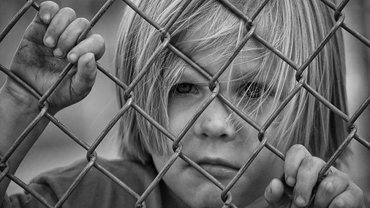
Schule und Kinder dürfen den Wettlauf nicht verlieren!

Slide 15
„WAS
nun tun?“
fragten sich →

Slide 16
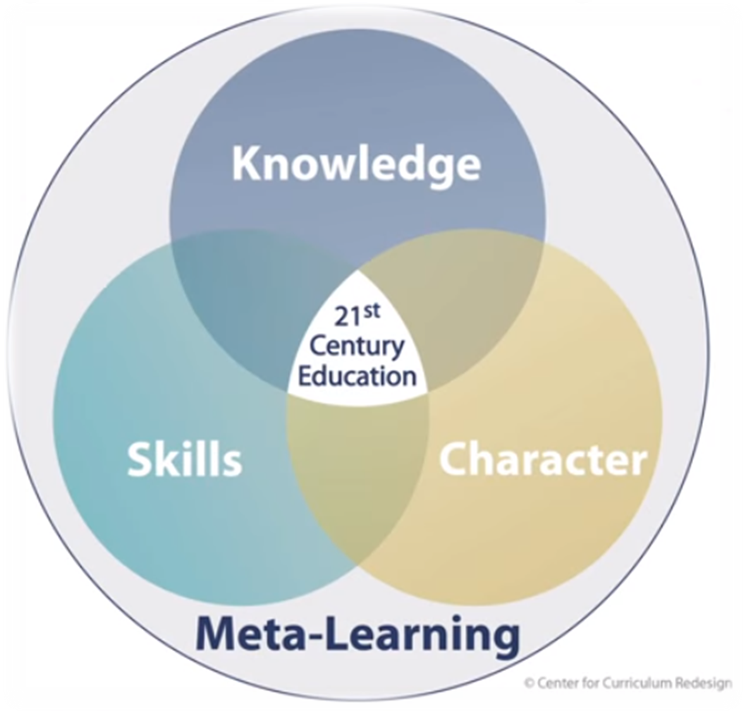
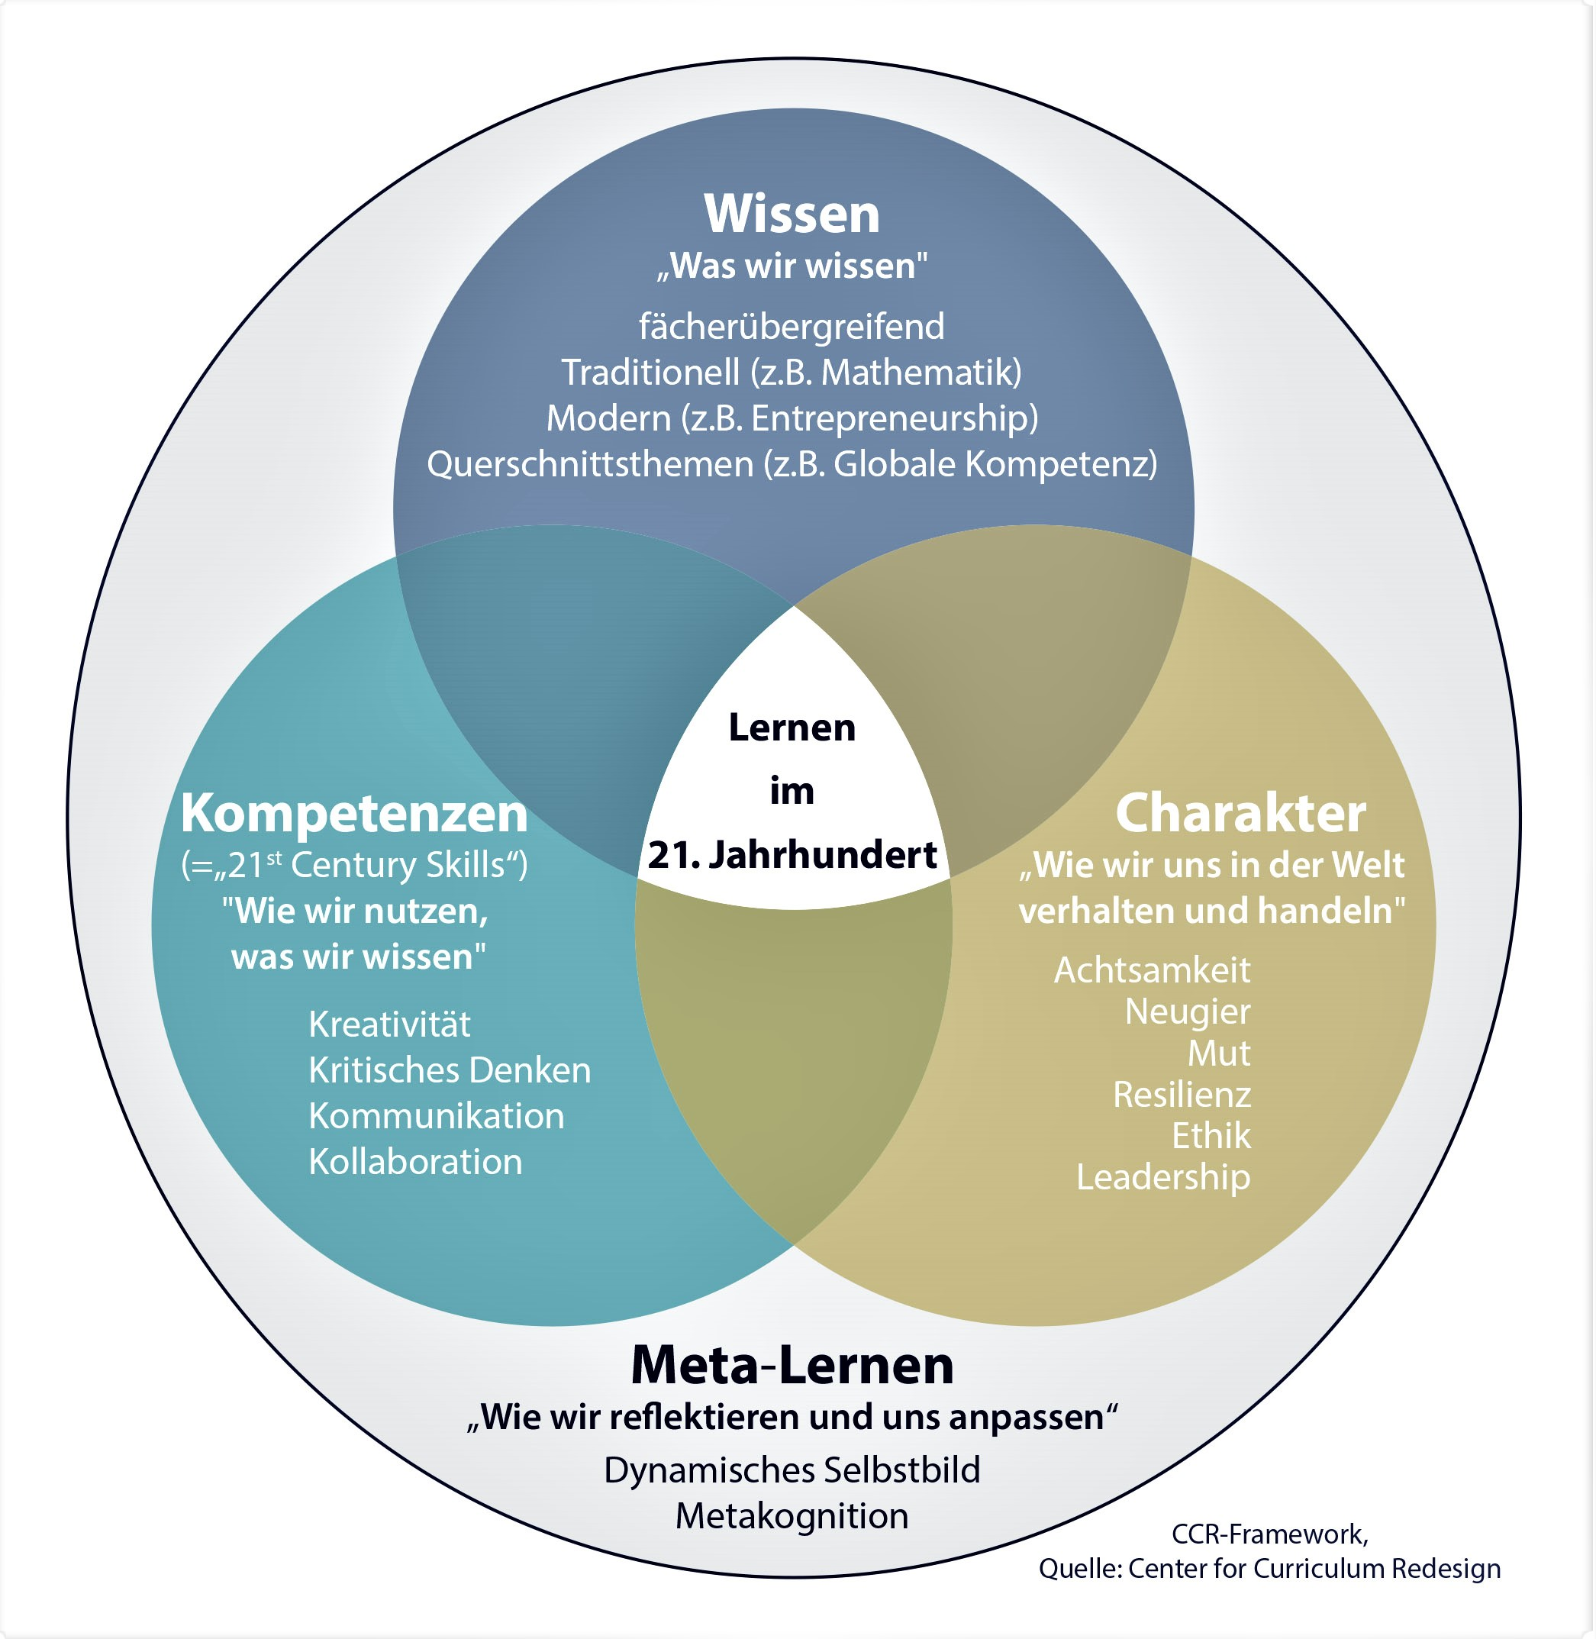
Wissen
WAS & WIE?
Kompetenzen
Charakter
Nachhaltiges Lernen für die Zukunft basiert auf vier gleichwertigen Ebenen.

Slide 17
Diese 4 Dimension der Bildung für das
21. Jahrhundert sind gleich wichtig:
Wissen
Kompetenzen
Charakter
Meta-Lernen

Slide 18
LERNEN IM 21.JHDT
(Fach)WISSEN „vernetzt“
Traditionell (Lesen, Schreiben, Mathe, Naturwissenschaften, …)
Neu & übergreifend SDGs, ENTREPRENEURSHIP, …)

Slide 19
SDG´s (Sustainable Development Goals)
Kein Ziel steht für sich alleine.
Man muss immer ALLE vernetzt ZIELE mitdenken.
Sieh Das Ganze!

Slide 20
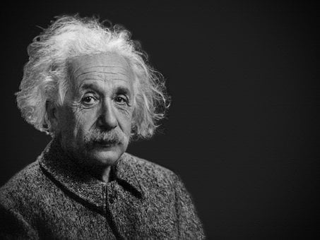
Probleme kann man nicht mit den gleichen Denkweisen lösen, durch die sie entstanden.

Slide 21
Wie kann man diese Kompetenzen in der Schule vermitteln?
KOMPETENZEN (Wissen nutzen und anwenden)
→ Kommunikation
→ Kritisches Denken
→ Kooperation/Kollaboration
→ Kreativität
- Methoden vermitteln,
- Organisation des Lernens: 4 K`s müssen trainiert werden können/dürfen, ….

Slide 22
Charakter Ethik, Resilienz,
Gerechtigkeitssinn,
Durchhaltevermögen,
Führungsstärke,
Achtsamkeit, Mut,
Empathie, Neugier, ...

Slide 23
CHARAKTER bilden …
… durch Vorleben,
Vorbilder,
…
… und (an)erkennenvorhandener Stärken

Slide 24
META-LERNEN
Metakognition
(Er)Kennen von Stärken, Kenntnissen & Fähigkeiten;
eigenständiges Denken
Growth Mindset
dynamisches Denken
Potenzialentfaltung

Slide 25
Kopf,
Herz
und Hand
in Harmonie

Slide 26
WAS MACHT KINDER & JUGENDLICHE STARK?
Ich kann etwas bewirken.
Ich traue mir etwas zu.
SINN im Tun erkennen
AUFBLÜHEN und (er)kennen und nutzen seiner STÄRKEN
Wertschätzung, positive BEZIEHUNGEN
SELBSTVERTRAUEN,
ZUVERSICHT, EMPATHIE, …
Ich habe jemanden, der mich mag, und meine STÄRKEN erkennt

Slide 27
Literaturtipp: Carol Dweck: Selbstbild
unflexibel, mutlos, unmotiviert
flexibel, mutig, motiviert, …

Slide 28
… die ihr SCHICKSAL selbst in die Hand nehmen!
https://www1.wdr.de/mediathek/video/sendungen/planet-schule/video-knietzsche-und-das-schicksal-100.html

Slide 29
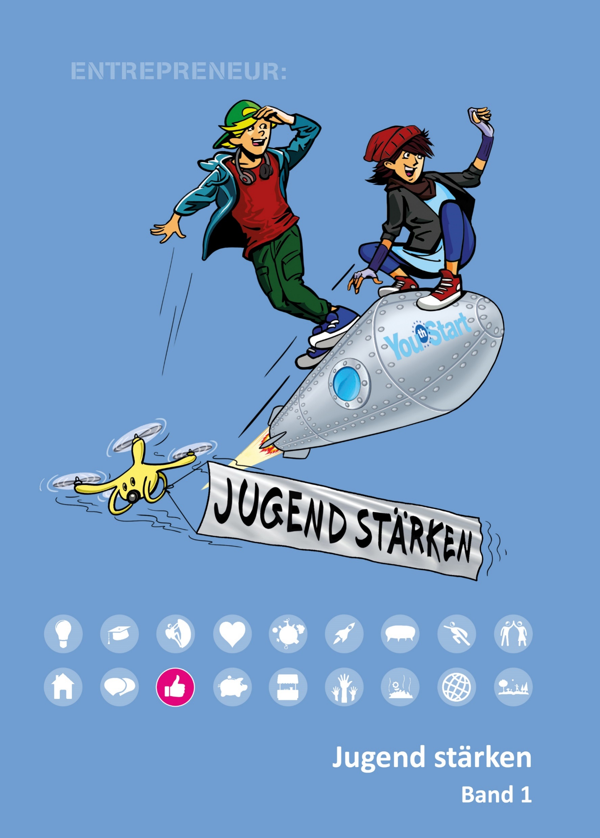
A1 und A2 Be A YES Challenge

Slide 30
Emotionen und Lernen

Slide 31
Emotionen und Lernen

Slide 32
Emotionen und Lernen

Slide 33
Emotionen und Lernen

Slide 34
Emotionen und Lernen

Slide 35
Emotionen und Lernen

Slide 36
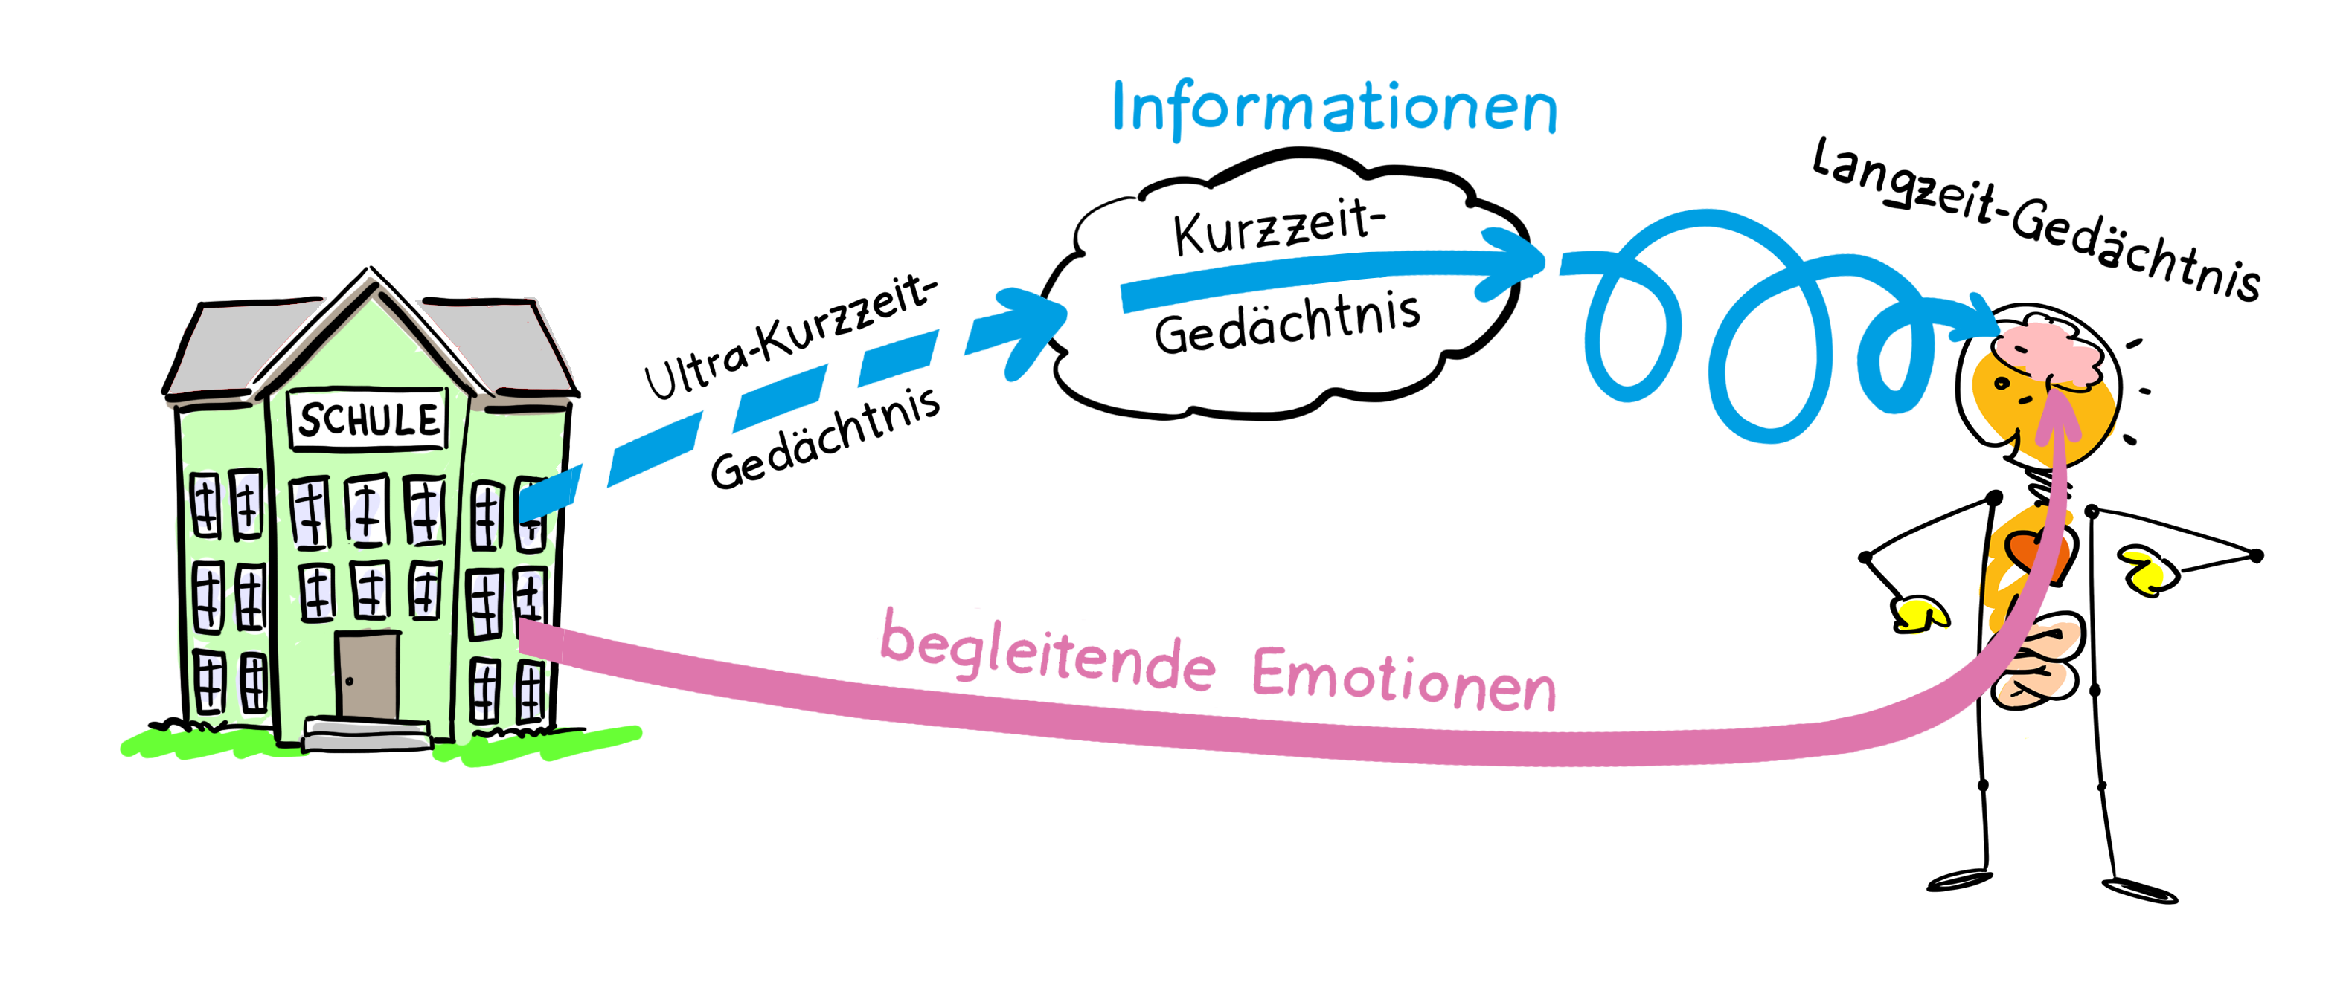
Emotionen und Lernen

Slide 37
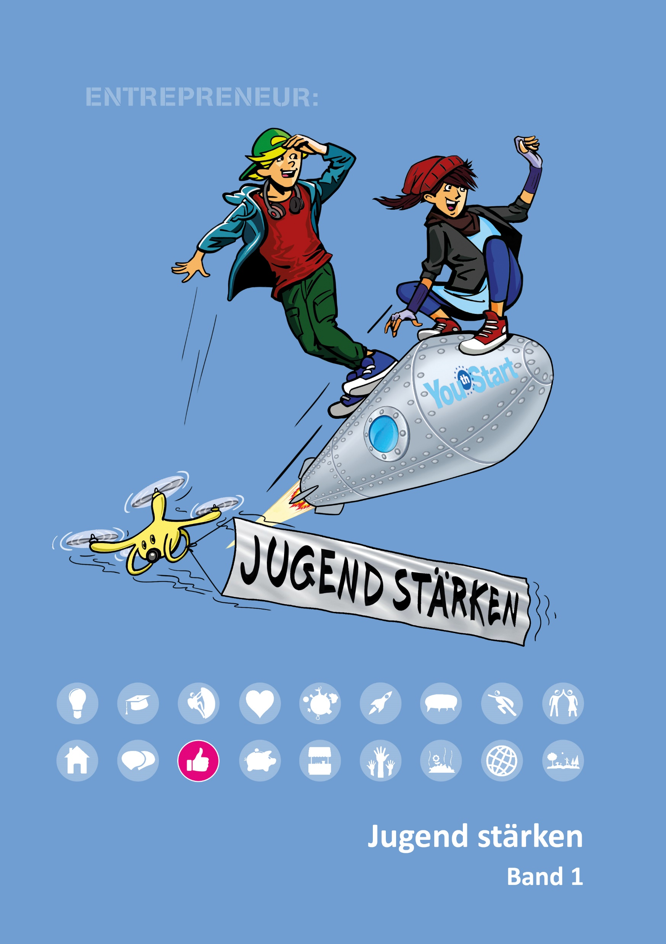
Was haben GROWTH MINDSET und „SICH WOHLFÜHLEN“ mit erfolgreichem Lernen zu tun?
Internationale Metastudien zeigen die Bedeutung von Emotionen für Lernen und Leistung auf. (Paul Downes/ NewSchools Venture Fund, Bericht). Corona-aktuelle Studien (→ Berkeley University) belegen ebenfalls, dass …
… junge Menschen besser lernen, wenn sie …
… mit Emotionen und Stress konstruktiv und adäquat umgehen können.
… daran glauben, dass ihre Fähigkeiten durch „Bemühen“ wachsen.
… das Gefühl haben, dass Lehrende ihnen etwas zutrauen.
… sich sozial-emotional und körperlich sicher fühlen.

Slide 38
Was trägt die Positive Psychologie zum individuellen Aufblühen bei?
Die Positive Psychologie er- und beforscht, was Menschen…
… psychisch gesund erhält (→ Psychosomatik)
… und ihre Stärken zum Aufblühen bringt
… ermächtigt, mit negativen Ereignissen und Emotionen konstruktiv umzugehen
Positive Psychologie ≠ Positives Denken

Slide 39
PERMA (Martin Seligman, Flourishing)
P | E | R | M | A
Erleben und Förden positiver Emotionen
Einsatz und Förderung individueller Stärken und Flow-Erleben
Aufbau und Erhalt positiver Beziehungen und Netzwerken
Sinn in dem erleben, was man tut und daran wachsen
Zielsetzung und Zielerreichung. Eigene Grenzen erweitern
PERMA-“Säulen“ des Wohlbefindens und Aufblühens

Slide 40
Die PERMA-Haltungs-Hand erinnert an die Bausteine des Wohlbefindens und Aufblühens

Slide 45
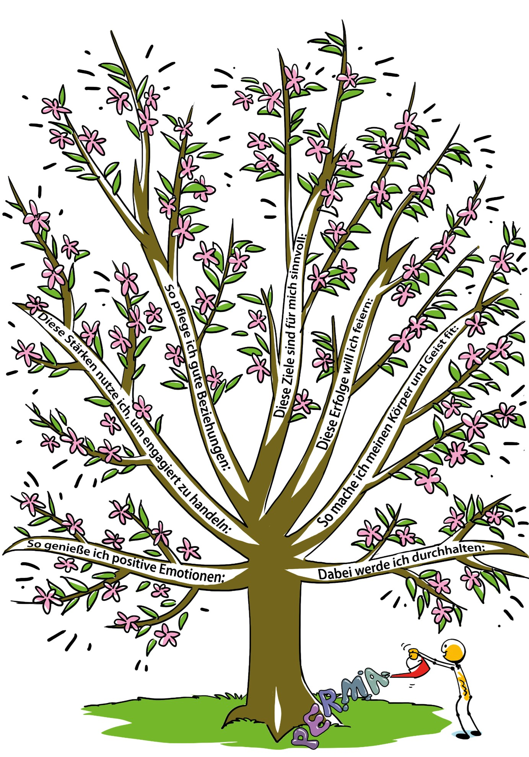
… und unterstützt ALLE beim Aufblühen

Slide 46
Kontakt: ingrid.teufel@gmail.com
Kontakt: eva.jambor@ifte.at

